Slide 1
Operating Systems
@Bart Bozon

Slide 2
Content
Presentatie is in het Engels.
Uitleg is in groene ballonetjes in het Nederlands...
What is an os?
History
FreeRTOS
STD <-> Code

Slide 3
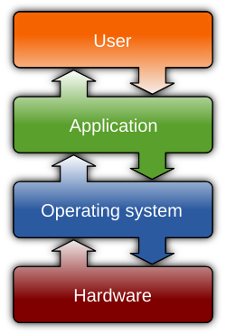
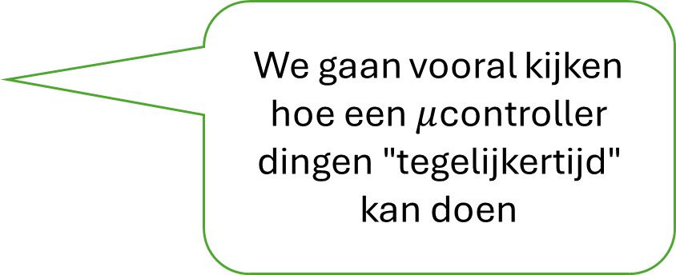
What is an OS?
“An operating system (OS) is system software that manages computer hardware and software resources, and provides common services for computer programs.”
Operating systems allocate resources between different applications, deciding when they will receive central processing unit (CPU) time or space in memory.
Operating systems provide an interface that abstracts the details of accessing hardware details (such as physical memory) to make things easier for programmers.
Operating systems provide common services, such as an interface for accessing network and disk devices.
We will focus on this one, more specially on multitasking
We gaan vooral kijken hoe een $μ$controller dingen "tegelijkertijd" kan doen
https://en.wikipedia.org/wiki/Operating_system

Slide 4
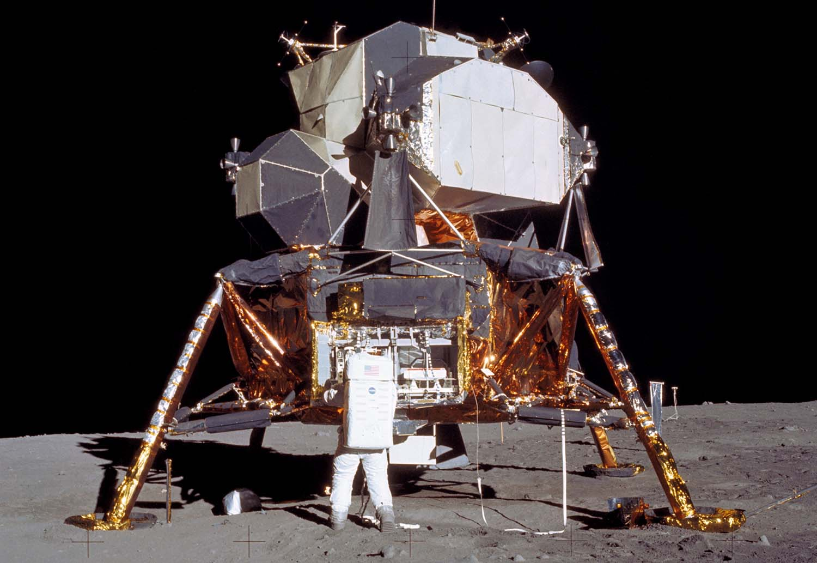
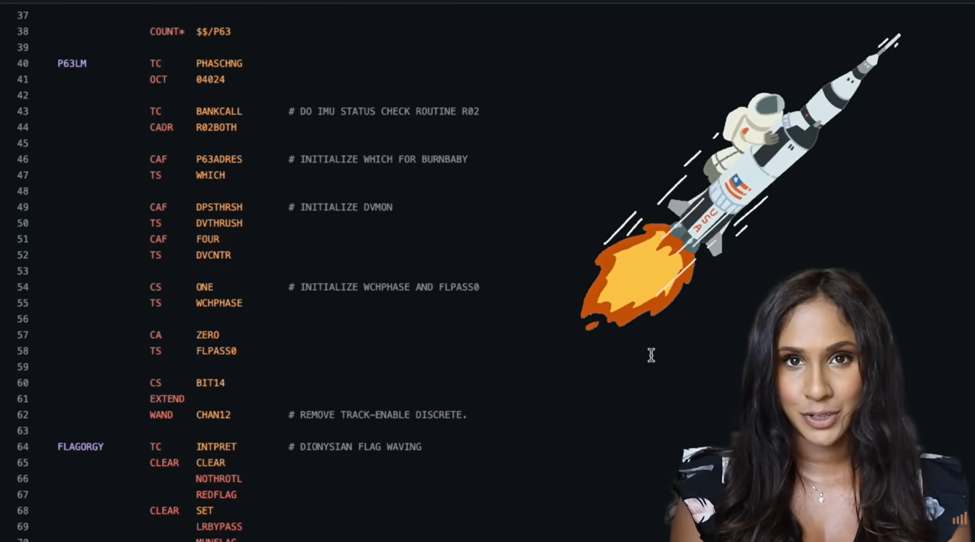
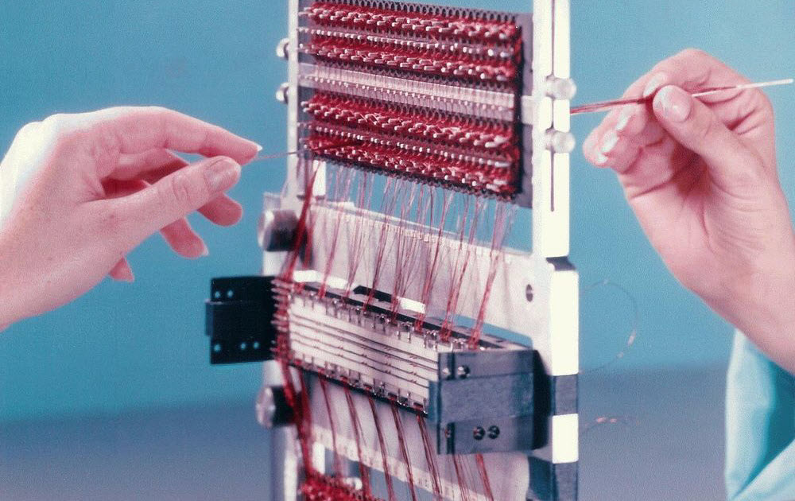
History
1969
AGC (Apollo Guidance Computer)
used Multi tasking (key aspect of OS’s)
prevented disaster when 1 sub program was overloaded...
https://www.youtube.com/watch?v=XHN6LV_1dWk
https://www.ibiblio.org/apollo/ForDummies.html#gsc.tab=0

Slide 5
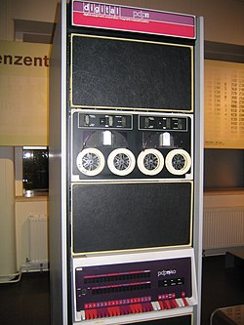
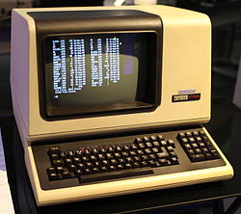
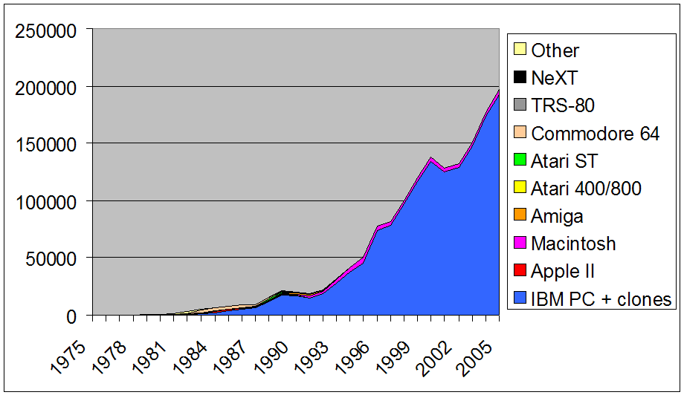
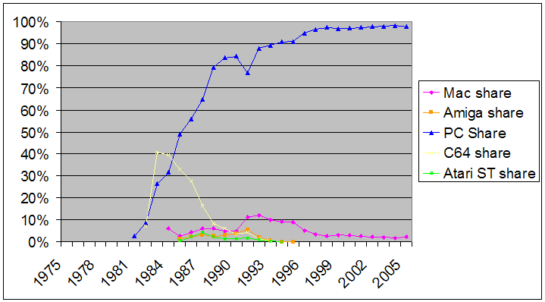
History
1970
Unix
PDP 11 with VT100 terminals
inherently multitasking
1981
PC DOS, Bill Gates & Microsoft

Slide 6
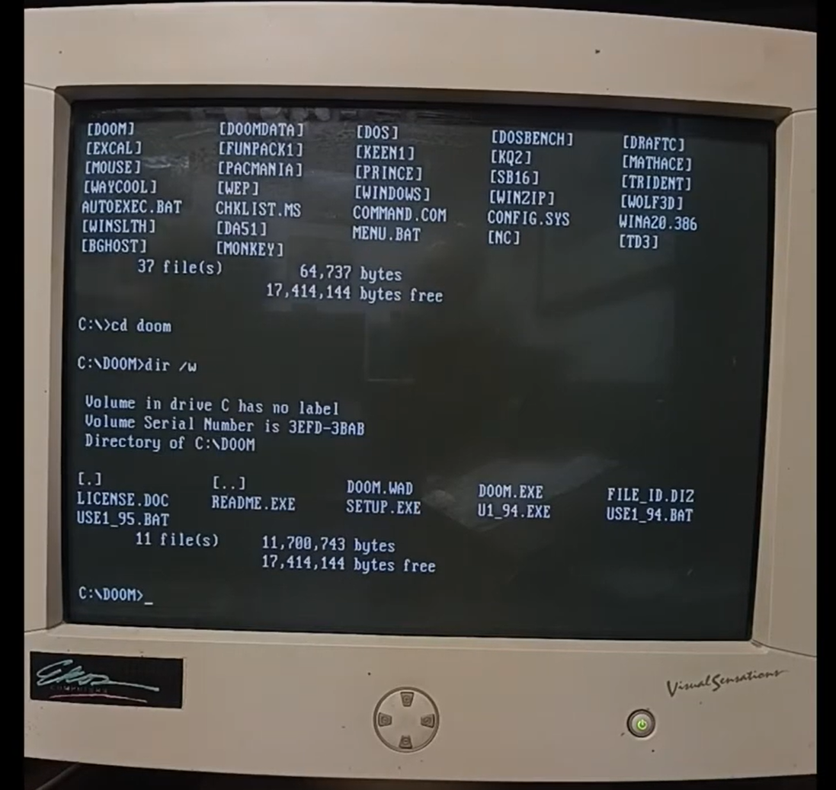
History
1981
PC DOS, Bill Gates & Microsoft
CMD still uses similar directives
https://www.youtube.com/watch?v=sTGOJryn9iA

Slide 7
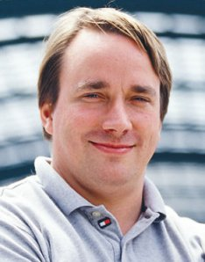

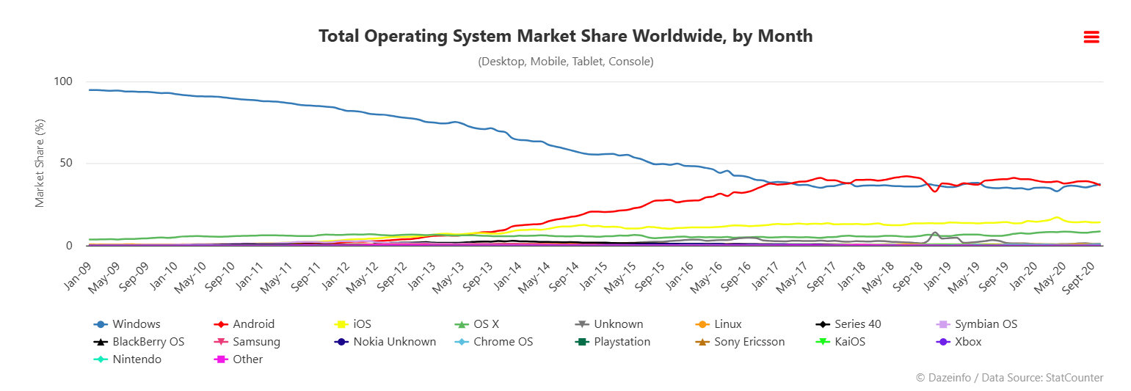
History
1991
Linux
Created by Linus Torvalds, because unix was not freely available...
2008
Android release (based on a linux kernel)
https://dazeinfo.com/2020/05/05/total-operating-system-market-share-worldwide-by-month-graphfarm/

Slide 8
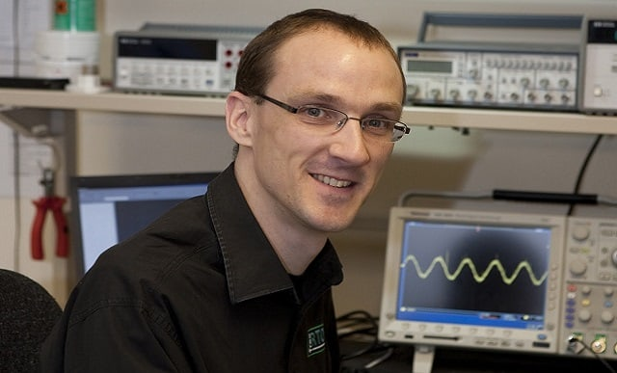
History
2003
FreeRTOS
Developed for real time embedded systems
Very small (and relatively simple)
Supported on:
ARM (ARM7, ARM9, Cortex-M3, -M4, -M7, -A, -R4), Atmel AVR, AVR32, HCS12, MicroBlaze, Cortus (APS1, APS3, APS3R, APS5, FPF3, FPS6, FPS8), MSP430, PIC, Renesas H8/S, SuperH, RX, x86, 8052, Coldfire, V850, 78K0R, Fujitsu series MB91460, MB96340, Nios II, TMS570, RM4x, Espressif ESP32, RISC-V (e.g. SHAKTI)
Richard Berry

Slide 9
FREERTOS

Slide 10
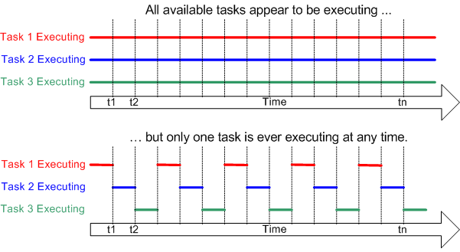
FreeRTOS
Multitasking
https://www.freertos.org/Documentation/01-FreeRTOS-quick-start/01-Beginners-guide/01-RTOS-fundamentals

Slide 11

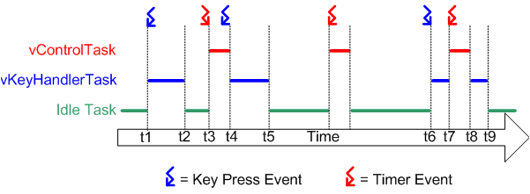
FreeRTOS
Scheduler (kernel)
https://www.freertos.org/Documentation/01-FreeRTOS-quick-start/01-Beginners-guide/01-RTOS-fundamentals

Slide 12
FreeRTOS – let’s practice
Student A
doet zijn ding (duurt 5 seconden) en wil dan niet gestoord worden voor 15 seconden
Student B
legt een pen op tafel en wil dan niet gestoord worden voor 20 seconden
Student C
gaat alleen aan de slag als er een pen op tafel ligt. hij/zij geeft de pen terug aan student B

Slide 13

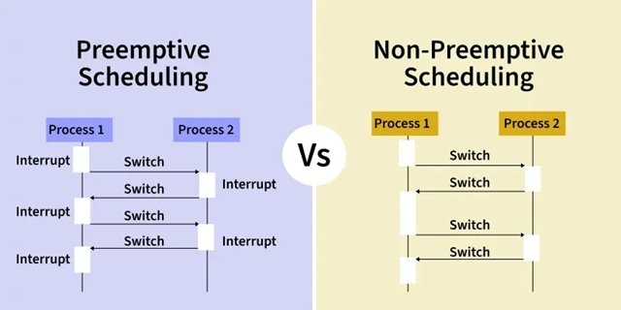
The default RTOS scheduling policy (single-core)
By default, FreeRTOS uses a fixed-priority preemptive scheduling policy, with round-robin time-slicing of equal priority tasks.
However, we will program it in the “non-preemptive” way....
We gaan het programmeren alsof de taken "samenwerken"...
https://www.freertos.org/Documentation/02-Kernel/02-Kernel-features/01-Tasks-and-co-routines/04-Task-scheduling

Slide 14
Tasks
Val me pas lastig over “x” tijd... tot dan wil ik in ieder geval niets doen.
Val me pas lastig als een andere taak een bitje heeft geset in een of andere geheugenplaats. Wordt ook een "flag" genoemd.
Need be small & short
Need to give over the power by:
Timer (vtaskdelay)
waiting on eventgroups (xEventGroupWaitBits)
waiting on queues (xQueueReceive)
waiting on semaphores/mutex (xSemaphoreTake)
start after timer (xTimerCreate)*
Val me pas lastig als een andere taak een bericht in een rij heeft geplaatst.
Val me pas lastig als een andere taak de sleutel heeft teruggehangen.
Start me op als er een timer verstreken is. DIT IS ANDERS DAN VTASKDELAY!

Slide 15

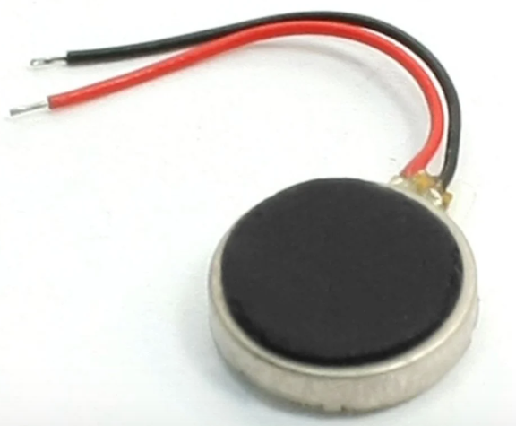
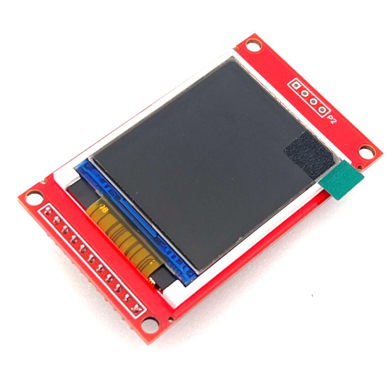
WHY DO WE NEED THIS (APPLICATION)?
JoystickControl
WifiControl
GameEngineControl
TrilMotorControl
DisplayControl
HighScoreDatabaseControl
They need to cooperate!!!!!

Slide 16
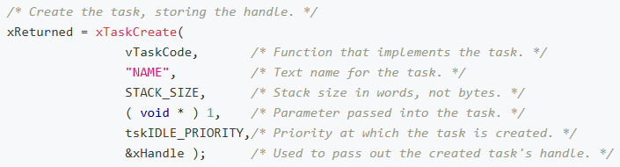
But first
We need to create a task
https://freertos.org/Documentation/02-Kernel/04-API-references/01-Task-creation/01-xTaskCreate

Slide 17
De functie die we willen laten uitvoeren (de hele tijd, continu).
Wanneer we klassen gebruiken, zullen we zien dat we dit iets anders doen! (hier komen we later op terug)
The function we want to be executed (all the time, continuously)
When we use classes we will see that we do this a little bit different! (we will come back to this)

Slide 18
De naam van de taak.
Dit is eigenlijk alleen handig voor debuggen... Voor de rest wordt de naam niet gebruikt.
The name of the task.
This is actually only useful for debugging… Other than that, the name is not used.

Slide 19
HUH????

Slide 20
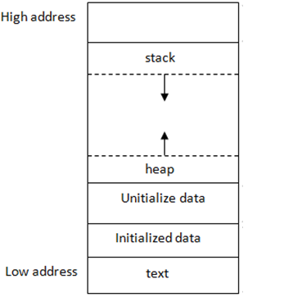
Stack / Heap
Local variables (e.g. calling a function)
Recursion?
Dynamic allocation (e.g. making an object with a constructor)

Slide 21
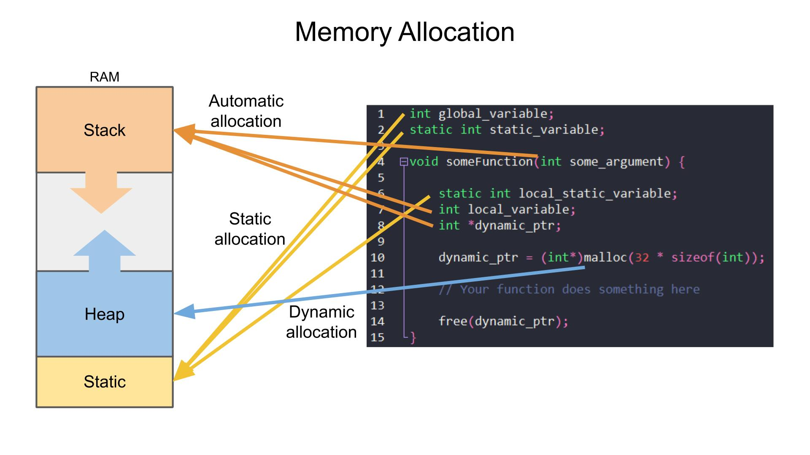
Stack / Heap

Slide 22
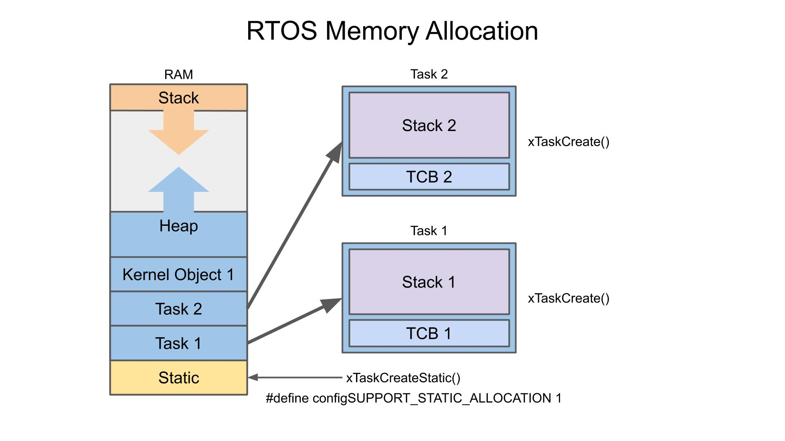
Stack / Heap
https://www.digikey.es/en/maker/projects/introduction-to-rtos-solution-to-part-4-memory-management/6d4dfcaa1ff84f57a2098da8e6401d9c?srsltid=AfmBOope5EsT5idaApq4rnFa_UqB-1vpL4cTnhnAxnGjDERClYkeB0ey

Slide 23
Stack / Heap
https://www.digikey.es/en/maker/projects/introduction-to-rtos-solution-to-part-4-memory-management/6d4dfcaa1ff84f57a2098da8e6401d9c?srsltid=AfmBOope5EsT5idaApq4rnFa_UqB-1vpL4cTnhnAxnGjDERClYkeB0ey

Slide 24
Aha!
Now I get it...

Slide 25
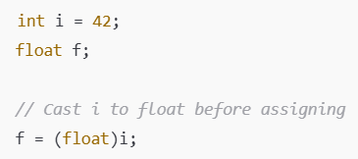
Het zou kunnen dat de taak parameters nodig heeft.
Op deze plek kunnen we die "doorsturen".
We komen hier nog op terug.
The task could use parameters, right?
This is the place where we pass the parameters
We will come back to it...
Het "vertalen" van het ene type naar het andere....
What does the (void *) mean???
Casting!

Slide 26
De prioriteit van de taak
We komen hier nog op terug.
The priority of the task...
We will come back to it...
The default RTOS scheduling policy (single-core)
By default, FreeRTOS uses a fixed-priority preemptive scheduling policy, with round-robin time-slicing of equal priority tasks.
However, we will program it in the “non-preemptive” way....

Slide 27
Pointer????
xHandle is the pointer/address of the task...

Slide 28
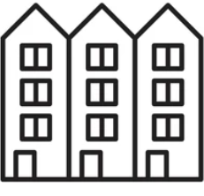
Pointers
Value is inside the house
Pointer is the address of the house!

Slide 29
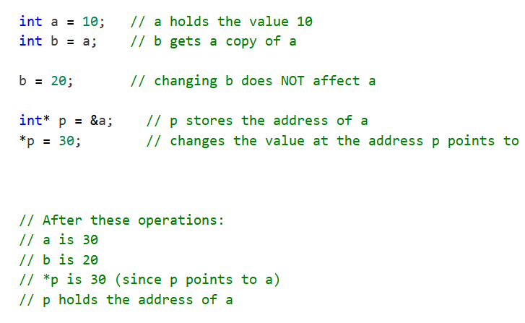
Pointers
Value is inside the house
Pointer is the address of the house!

Slide 30
#0370
10
10

Slide 31
#0370
10
10
#0372

Slide 32
#0370
10
#0372
20

Slide 33
*p
a
b
p
#0370
10
#0372
20
#0374
#0370

Slide 34
*p
a
b
p
#0370
30
#0372
20
#0374
#0370

Slide 35
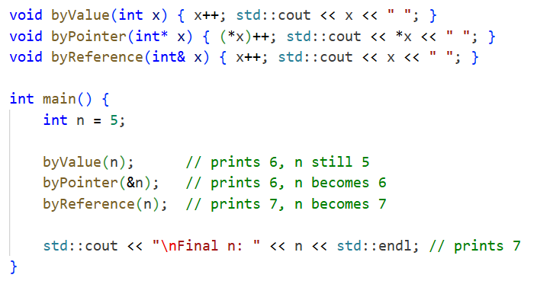
By value, by pointer, by reference

Slide 36
Tasks
Val me pas lastig over “x” tijd... tot dan wil ik in ieder geval niets doen.
Val me pas lastig als een andere taak een bitje heeft geset in een of andere geheugenplaats.
Need be small & short
Need to give over the power by:
Timer (vtaskdelay)
waiting on eventgroups (xEventGroupWaitBits)
waiting on queues (xQueueReceive)
waiting on semaphores/mutex (xSemaphoreTake)
start after timer (xTimerCreate)*
Val me pas lastig als een andere taak een bericht in een rij heeft geplaatst.
Val me pas lastig als een andere taak de sleutel heeft teruggehangen.
Start me op als er een timer verstreken is. DIT IS ANDERS DAN VTASKDELAY!

Slide 37
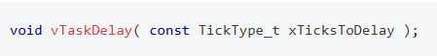
vTaskDelay
Delay a task for a given number of ticks. The actual time that the task remains blocked depends on the tick rate. The constant portTICK_PERIOD_MS can be used to calculate real time from the tick rate - with the resolution of one tick period.
Hangt van portTICK_PERIOD_MS af hoe lang de "machtsovergave" periode is....
https://www.freertos.org/Documentation/02-Kernel/04-API-references/02-Task-control/01-vTaskDelay

Slide 38
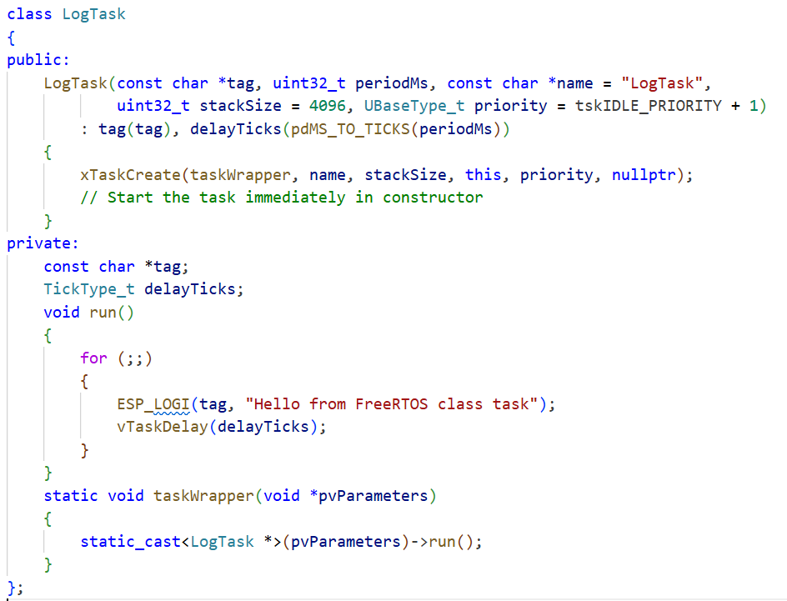
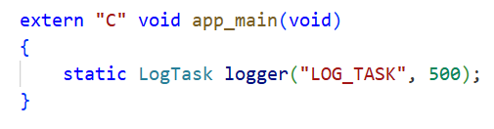
vTaskDelay
Huh? Wat gebeurt hier?
Let's discuss!
De task print elke keer "Hello..." en geeft dan de macht over voor x ticks

Slide 39
vTaskDelay
Er wordt een object (logger) aangemaakt van de klasse LogTask, aan de constructor wordt "LOG_TASK" en 500 meegegeven

Slide 40
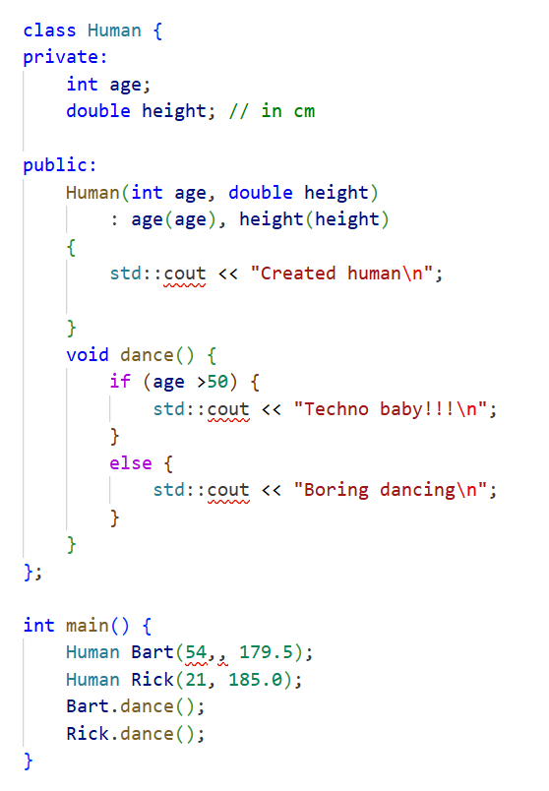
vTaskDelay
WHAT WE WERE USED TO!!!
Er wordt een object (logger) aangemaakt van de klasse LogTask, aan de constructor wordt "LOG_TASK" en 500 meegegeven
Normaal wordt hier de programma flow beschreven, dat gaan we vanaf nu anders doen!!!

Slide 41
vTaskDelay
In de constructor staat dat er een aantal argumenten meegegeven kunnen worden, wij hebben enkel de eerste 2 meegegeven, de rest neemt hij de standaardwaarden over
In de initializer list wordt tag gekopieerd naar tag, en pdMS_TO_TICKS(periodMs) naar delayTicks
En die wordt dus gestart als de taak aangemaakt wordt!
Als eerste taak van de constructor maakt hij een FreeRTOS taak aan.
Er wordt een object (logger) aangemaakt van de klasse LogTask, aan de constructor wordt "LOG_TASK" en 500 meegegeven
De taskwrapper voert de run methode van de klasse LogTask uit

Slide 42
vTaskDelay
Let's try!!!!
See:
https://github.com/HU-TI-DEV/TI-S3/blob/main/programma/lesprogramma/programma-OS-STD-Code.md#vtaskdelay
Disclaimer:
Code is niet volgens code richtlijnen om het compact te houden!
Geen cpp/hpp
Geen Doxygen

Slide 43
Tasks
Val me pas lastig over “x” tijd... tot dan wil ik in ieder geval niets doen.
Val me pas lastig als een andere taak een bitje heeft geset in een of andere geheugenplaats.
Need be small & short
Need to give over the power by:
Timer (vtaskdelay)
waiting on eventgroups (xEventGroupWaitBits)
waiting on queues (xQueueReceive)
waiting on semaphores/mutex (xSemaphoreTake)
start after timer (xTimerCreate)*
Val me pas lastig als een andere taak een bericht in een rij heeft geplaatst.
Val me pas lastig als een andere taak de sleutel heeft teruggehangen.
Start me op als er een timer verstreken is. DIT IS ANDERS DAN VTASKDELAY!

Slide 44
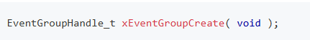
xEventGroupCreate
https://freertos.org/Documentation/02-Kernel/04-API-references/12-Event-groups-or-flags/01-xEventGroupCreate

Slide 45
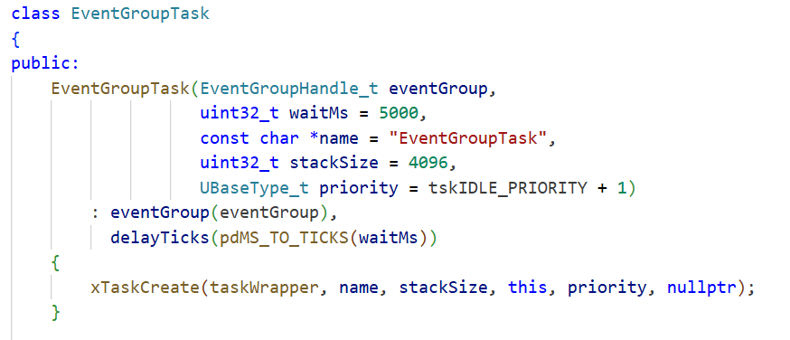
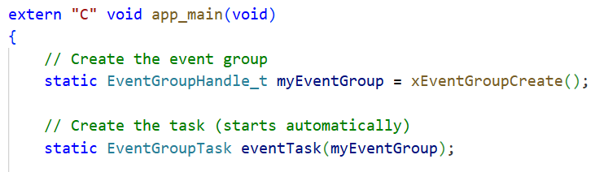
xEventGroupCreate
In dit voorbeeld is in de main de eventGroup aangemaakt...
Dat gaan we later in de klasse zelf doen

Slide 46
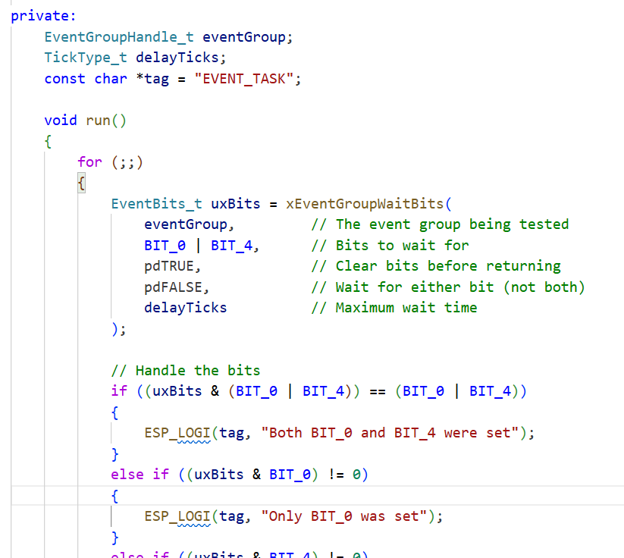
xEventGroupCreate
De taak heeft de macht overgegeven totdat een andere taak bit0 of bit 4 zet... dan pas wordt hij weer wakker

Slide 47
xEventGroupCreate
Let's try!!!!
See:
https://github.com/HU-TI-DEV/TI-S3/blob/main/programma/lesprogramma/programma-OS-STD-Code.md#EventGroup
Disclaimer:
Code is niet volgens code richtlijnen om het compact te houden!
Geen cpp/hpp
Geen Doxygen

Slide 48
Tasks
Val me pas lastig over “x” tijd... tot dan wil ik in ieder geval niets doen.
Val me pas lastig als een andere taak een bitje heeft geset in een of andere geheugenplaats.
Need be small & short
Need to give over the power by:
Timer (vtaskdelay)
waiting on eventgroups (xEventGroupWaitBits)
waiting on queues (xQueueReceive)
waiting on semaphores/mutex (xSemaphoreTake)
start after timer (xTimerCreate)*
Val me pas lastig als een andere taak een bericht in een rij heeft geplaatst.
Val me pas lastig als een andere taak de sleutel heeft teruggehangen.
Start me op als er een timer verstreken is. DIT IS ANDERS DAN VTASKDELAY!

Slide 49
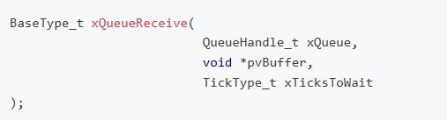
xQueueReceive
https://www.freertos.org/Documentation/02-Kernel/04-API-references/06-Queues/09-xQueueReceive

Slide 50
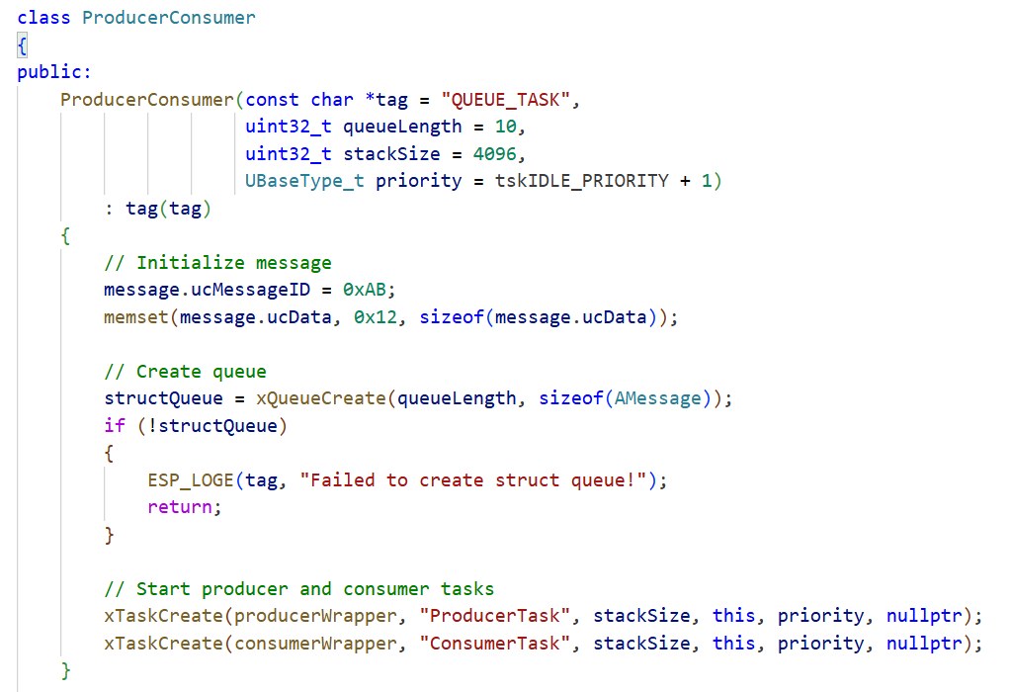
xQueueReceive
Hij maakt 1 queue aan.
Hij maakt 2 taken, 1 die berichten post, en de andere leest de berichten.

Slide 51
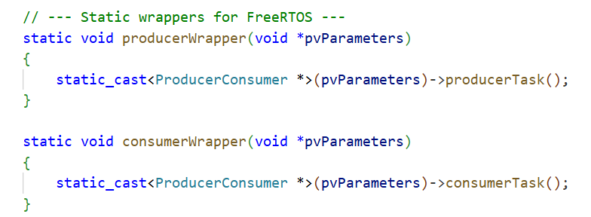
xQueueReceive
Deze kennen we al...

Slide 52
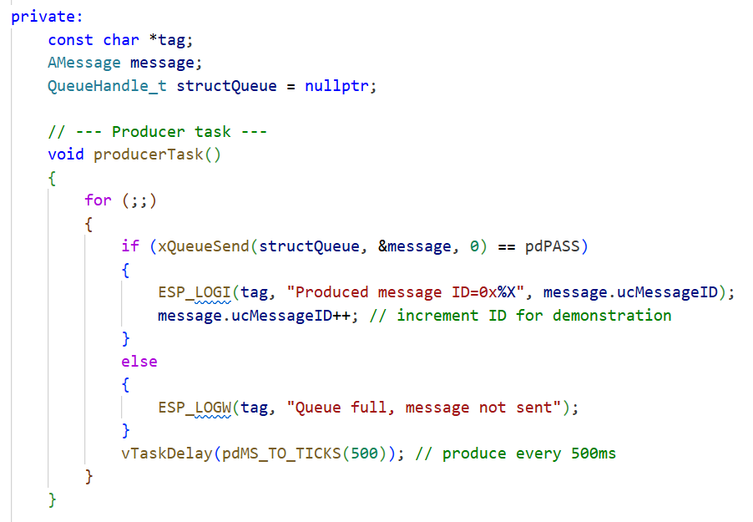
xQueueReceive
Hij zet de reference naar message in de rij

Slide 53
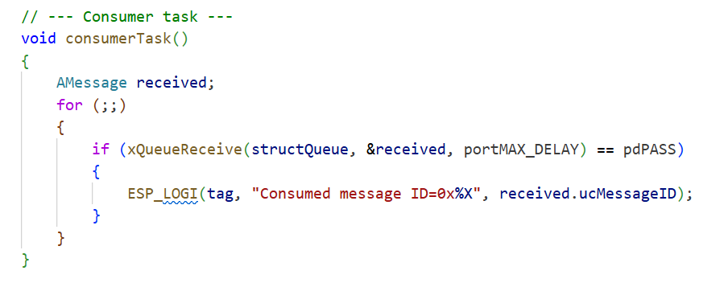
xQueueReceive
Pas als er een bericht in de rij zit wordt hij weer wakker

Slide 54
xQueueReceive
Let's try!!!!
See:
https://github.com/HU-TI-DEV/TI-S3/blob/main/programma/lesprogramma/programma-OS-STD-Code.md#Queue
Disclaimer:
Code is niet volgens code richtlijnen om het compact te houden!
Geen cpp/hpp
Geen Doxygen

Slide 55
Tasks
Val me pas lastig over “x” tijd... tot dan wil ik in ieder geval niets doen.
Val me pas lastig als een andere taak een bitje heeft geset in een of andere geheugenplaats.
Need be small & short
Need to give over the power by:
Timer (vtaskdelay)
waiting on eventgroups (xEventGroupWaitBits)
waiting on queues (xQueueReceive)
waiting on semaphores/mutex (xSemaphoreTake)
start after timer (xTimerCreate)*
Val me pas lastig als een andere taak een bericht in een rij heeft geplaatst.
Val me pas lastig als een andere taak de sleutel heeft teruggehangen.
Start me op als er een timer verstreken is. DIT IS ANDERS DAN VTASKDELAY!

Slide 56
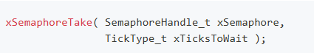
xSemaphoreTake aka mutex
https://www.freertos.org/Documentation/02-Kernel/04-API-references/10-Semaphore-and-Mutexes/12-xSemaphoreTake

Slide 57
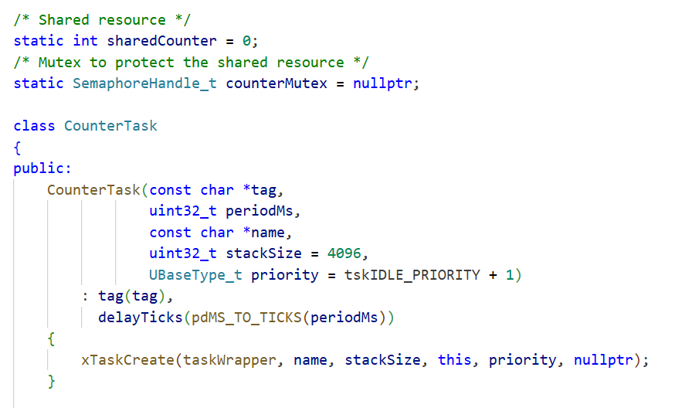
Mutex
Deze resource willen de taken benaderen.

Slide 58
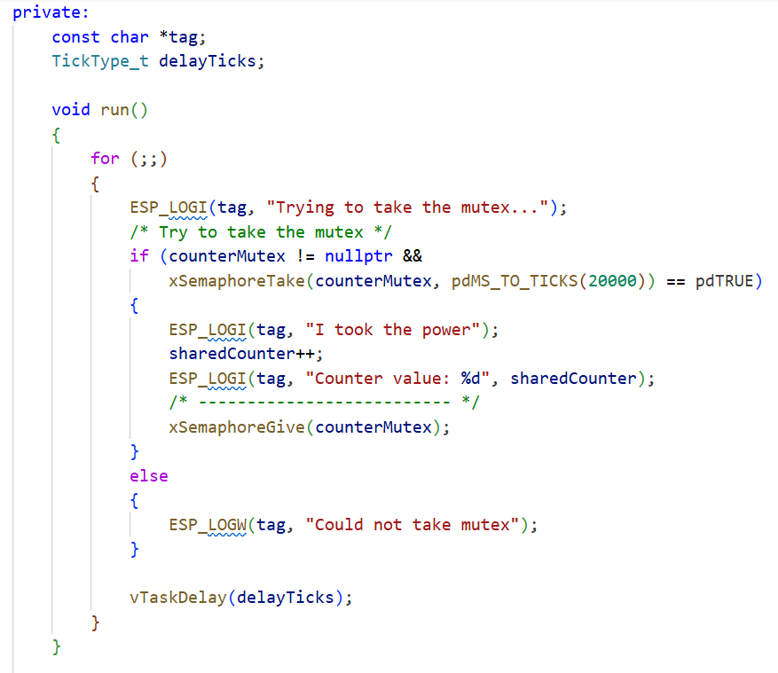
Mutex
Pas als de key er weer is, pak ik hem voor mezelf, en kan ik verder”
Hier hang ik de "key" terug...

Slide 59
Mutex
Let's try!!!!
See:
https://github.com/HU-TI-DEV/TI-S3/blob/main/programma/lesprogramma/programma-OS-STD-Code.md#Mutex
Disclaimer:
Code is niet volgens code richtlijnen om het compact te houden!
Geen cpp/hpp
Geen Doxygen

Slide 60
Tasks
Val me pas lastig over “x” tijd... tot dan wil ik in ieder geval niets doen.
Val me pas lastig als een andere taak een bitje heeft geset in een of andere geheugenplaats.
Need be small & short
Need to give over the power by:
Timer (vtaskdelay)
waiting on eventgroups (xEventGroupWaitBits)
waiting on queues (xQueueReceive)
waiting on semaphores/mutex (xSemaphoreTake)
start after timer (xTimerCreate)*
Val me pas lastig als een andere taak een bericht in een rij heeft geplaatst.
Val me pas lastig als een andere taak de sleutel heeft teruggehangen.
Start me op als er een timer verstreken is. DIT IS ANDERS DAN VTASKDELAY!

Slide 61
Timer
Let's try!!!!
See:
https://github.com/HU-TI-DEV/TI-S3/blob/main/programma/lesprogramma/programma-OS-STD-Code.md#Timer
Disclaimer:
Code is niet volgens code richtlijnen om het compact te houden!
Geen cpp/hpp
Geen Doxygen

Slide 62
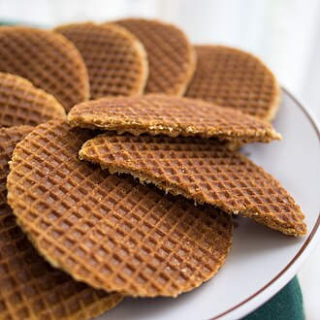
StateMachine Template
Let's try!!!!
See:
https://github.com/HU-TI-DEV/TI-S3/blob/main/programma/lesprogramma/programma-OS-STD-Code.md#Template
Ik weet dat de code nog niet helemaal volgens de code richtlijnen is.
Ieder die als eerste een fout vindt: stroopwafel!!
Ik heb er bewust nog een niet gecorrigeerd... (zodat er ieder geval iets te snacken valt...)

Slide 63
STD CODE

Slide 64
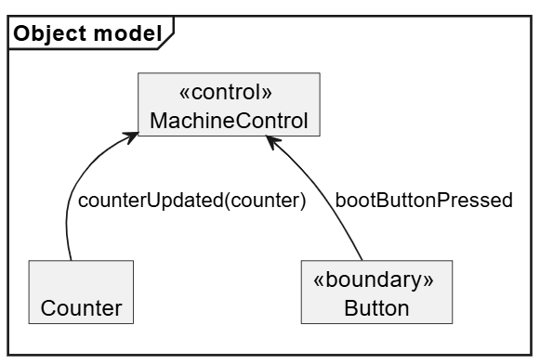
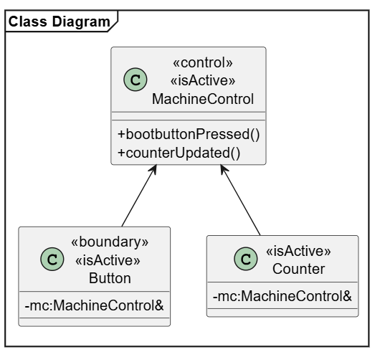
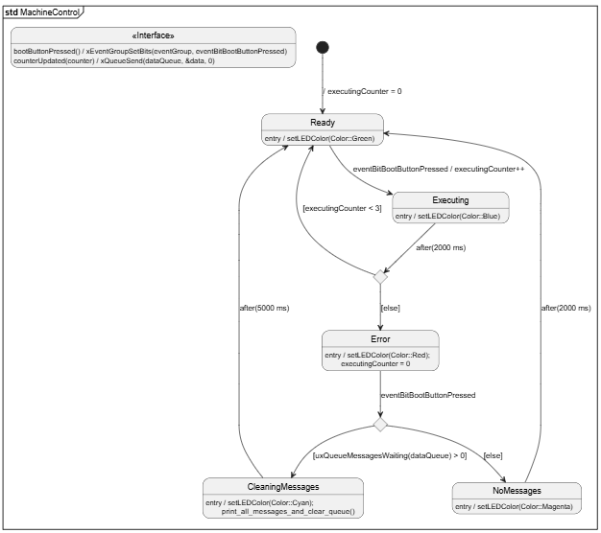
In welke "brokken" (taken) kunnen we dat onverdelen?
Wat moeten ze tegen elkaar zeggen?
Welke klasse(n) hebben we dus nodig?
Met welke synchronisatie mechanisen?
Object model
Wat moet er gebeuren?
Class Diagram
Use cases
State Transistion Diagram
Maar wat gebeurt er dan in de verschillende klassen (taken)?
Hiervoor is nodig:
Use case
Klassediagram

Slide 65
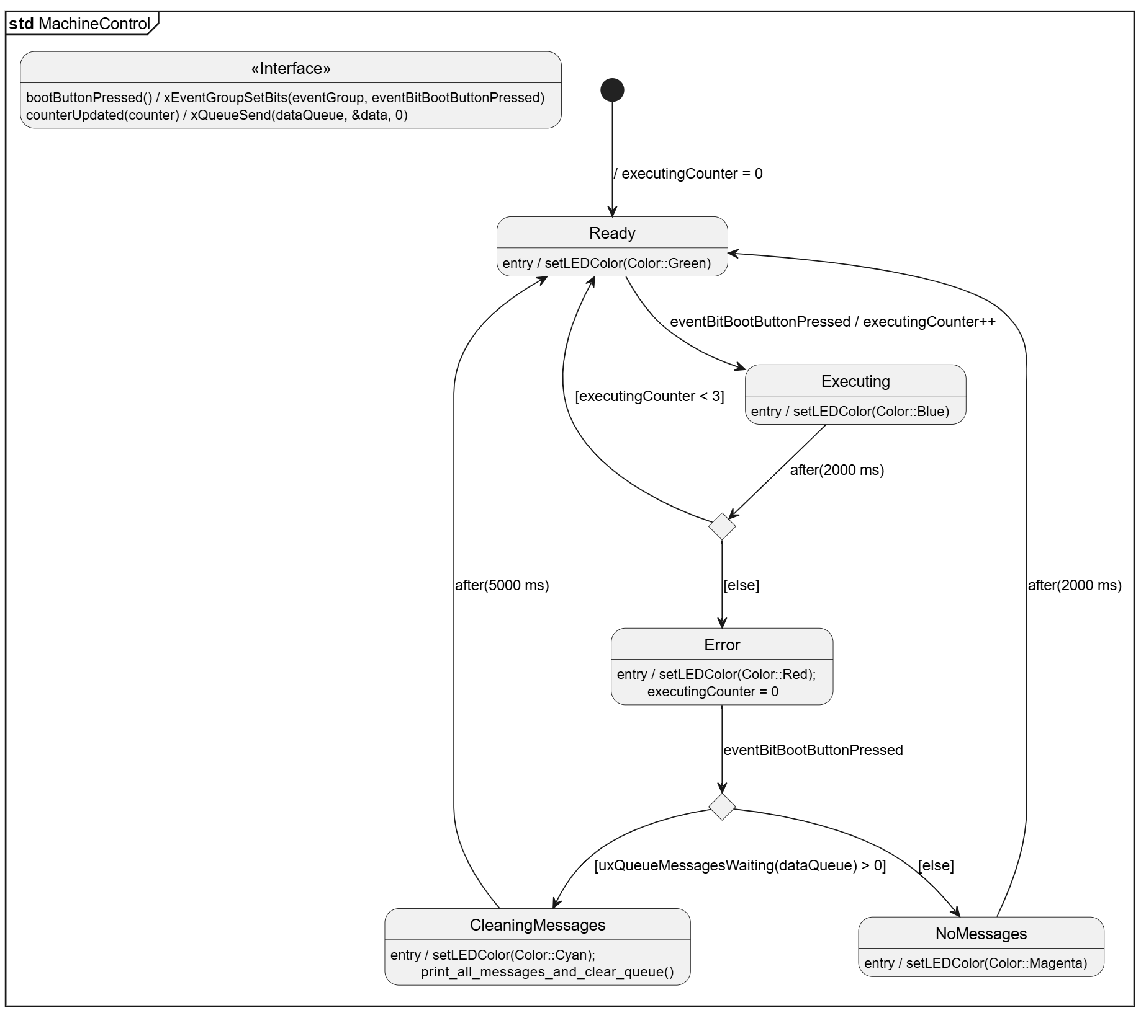

Slide 66
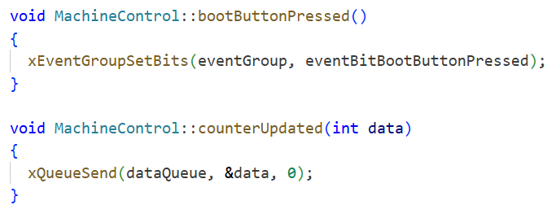
<<interface>>
Zijn de publieke functies/members van de klasse MachineControl waarmee andere taken een bericht naar MachineControl sturen...
In die functies worden pas eventbitjes gezet/queue's gevuld, etc..
De eventGroup en dataQueue is dus van deze klasse!

Slide 67
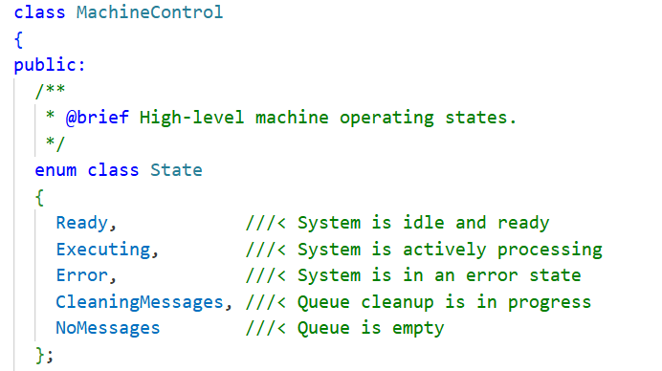
Zorg altijd dat de teksten van de STD 1-op-1 hetzelfde zijn als je code!!!
Elk blokje in je STD (behalve het <<interface>> blokje) wordt een case van je "switch case".

Slide 68
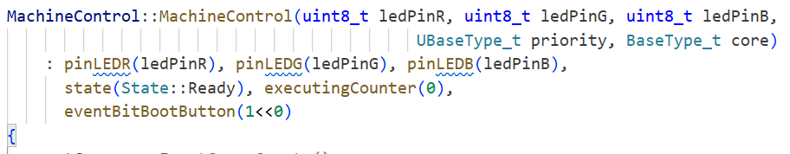
In dit geval is in de initializer list deze actie al uitgevoerd.
Het had ook in de body van de constructor gedaan kunnen worden.

Slide 69

De naam van de state.
De code achter entry/ wordt in de state uitgevoerd.
De state gaat nu wachten tot de bit eventBitBootButton gezet wordt.
Daarna voert hij de actie uit achter de /
En de state verandert.

Slide 70


Slide 71


Slide 74


Slide 76


Slide 77

Tips
Knoppen zijn typisch gezien boundary objects dus nieuwe Klassen (die een eventBit zetten in een publieke functie van de hoofd/control klasse).
In een state wil je normaal niet weer een statemachine maken. Dus stap 5 is misschien niet 1 state?
Ook al laat het stoplicht dezelfde kleur zien, dan zit hij nog niet per definitie in dezelfde state!!! (ik zou in totaal minimaal 5 states verwachten...)
Kies goede namen voor de states (in ieder geval engels)

Slide 78

State Transition Diagram
Quality Criteria?

Slide 79

https://github.com/HU-TI-DEV/TI-S3/blob/main/leerdoelen/portfolio-items/state-transition-diagram.md

Slide 80




Event Een event is een synchronisatie mechanisme van het OS waar op gewacht wordt. Dat kan bijvoorbeeld zijn:
after() (vTaskDelay)
buttonPressed() (eventBit)
spikeDetected() (eventBit)
temperatureSet() (Queue & eventBit)
Guard Een guard zijn de condities van een if statement die direct wordt uitgevoerd. Dit kan op twee manieren worden toegepast:
Als uitgangen van een decision node.
Als enkele pijl. Deze manier kan enkel in de vorm event [guard] aangezien de state anders "blocking" zou worden (de state moet altijd de macht uit handen geven).
Action Een action kan een stuk code zijn dat uitgevoerd wordt bij de state transition. Het kan ook een functie aanroep van een andere klasse zijn. Cruciaal is dat een action direct wordt uitgevoerd, zonder wacht toestanden.

Slide 81

En daarna maak je je case van je switch case waarin op hetzelfde bitje gewacht wordt!
Zet je dit langs de pijl in je STD
Als je wilt wachten op ....
Vervolgens maak je een publieke functie in de klasse van je STD
Waarin in die functie de eventBit geset wordt...

Slide 82
En daarna maak je je case van je switch case waarin op hetzelfde bitje gewacht wordt!
Als je wilt wachten op ....
Zet je dit langs de pijl in je STD
Vervolgens maak je een publieke functie in de klasse van je STD
Waarin in die functie de waarde naar de Queue gestuurd wordt, en de eventBit geset wordt...

Slide 83

Als je wilt checken of ....
Vervolgens maak je een publieke functie in de klasse van je STD
Zet je dit langs de pijl in je STD tussen [ ]...
Waarin in die functie de waarde naar de Queue gestuurd wordt...
En daarna maak je je case van je switch case waarin op het einde dit if statement zit...

Slide 84
En in die functie zet je de eventBits van die klasse.
Als je iets wilt doorgeven naar een andere taak (dus klasse)
Zet je dit langs de pijl in je STD achter een / of in de body van de state
Vervolgens maak je een publieke functie in de klasse waar je het naar wilt doorgeven!

Slide 85
En in die functie lees je een queue uit van die klasse. Dit retourneer je in je huidige klasse.
Als je iets wilt opvragen van een een andere taak (dus klasse)
Zet je dit langs de pijl in je STD achter een / of in de body van de state
Vervolgens maak je een publieke functie in de klasse van wie je iets wilt weten!

Slide 86


Waiting for multiple...

Slide 87

Waiting for multiple...
Dit stuk laat ik even weg (voor de focus op de overgang).

Slide 88


Waiting for multiple...

Slide 89


Waiting for multiple...

Slide 90



Slide 91



Slide 92


Slide 93

State Transistion Diagrams...

